Slide 1
隐私计算&联邦学习
综述报告
报告人: 翁一帆

Slide 2
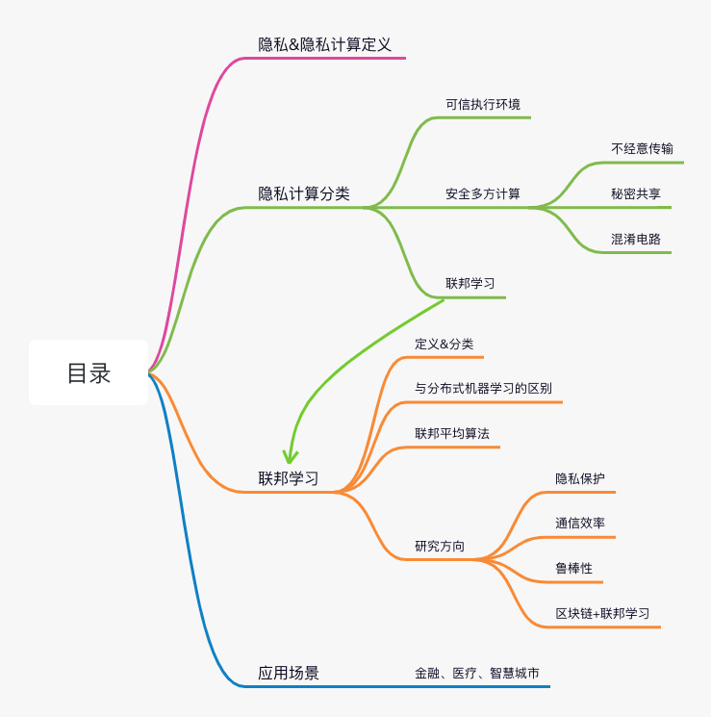
01
目录

Slide 3
02
隐私计算的定义
隐私是指个体的敏感信息，其中群体或组织的敏感信息可以表示为个体的公共敏感信息。
——《隐私计算研究范畴及发展趋势》
隐私计算是指在保护数据本身不对外泄露的前提下实现数据分析计算的一类信息技术,包含了数据科学、密码学、人工智能等众多技术体系的交叉融合。
——《隐私计算发展综述》

Slide 4
03
隐私计算-分类
可信执行环境(TEE)
安全多方计算
（MPC）
联邦学习
（FL）
《隐私计算发展综述》

Slide 5
04
可信执行环境
可信执行环境的核心思想是构建一个独立于操作系统而存在的可信的、隔离的机密空间，数据计算仅在该安全环境内进行，通过依赖可信硬件来保障其安全。
产品&框架 | 公司 | 描述
SGX | Intel | 提供基于硬件的内存加密，将内存中的特定应用代码和数据隔离开来。允许用户级代码分配专用内存区域（称为隔区），以免受到拥有更高权限的进程的影响。
TrustZone | ARM | TrustZone技术是软件和硬件结合的解决方案。TrustZone从硬件安全扩展来提供资源隔离，软件提供基本的安全服务和接口。
MesaTEE | 百度 | MesaTEE安全计算平台是强安全、高性能、易扩展的芯片级数据安全计算解决方案。
iTrustee | 华为 | iTrustee安全OS是华为基于TrustZone技术实现的可信执行环境，提供一套完整的TEE解决方案。

Slide 6
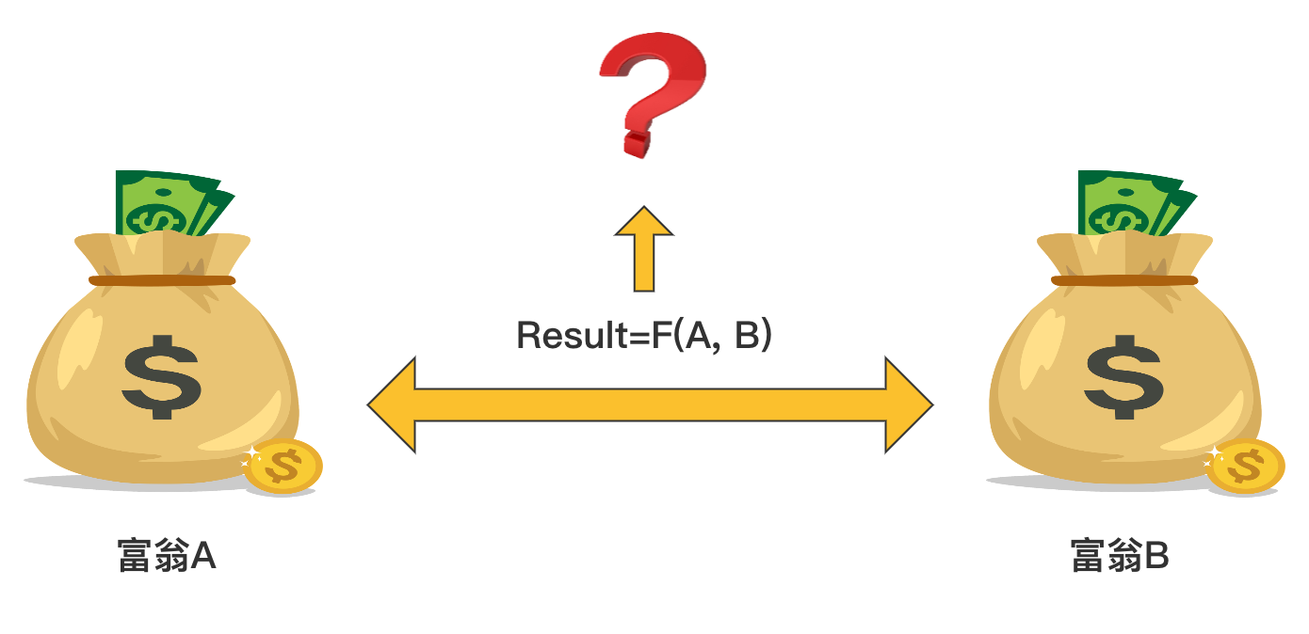
05
安全多方计算
❓两个百万富翁都想要比较到底谁更加富有，但是又都不想让别人知道自己有多少钱。如何在一个没有可信的第三方的情况下解决这个问题？
不经意传输
安全多方计算
秘密共享
混淆电路

Slide 7
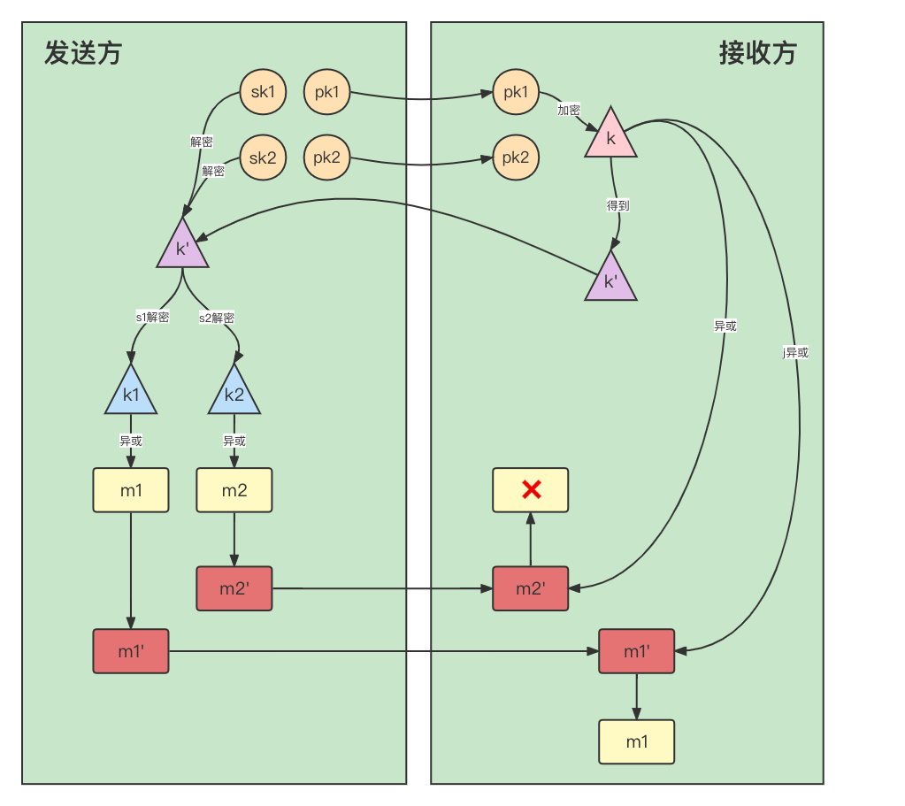
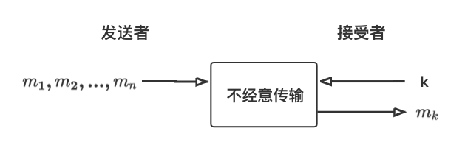
06
安全多方计算-不经意传输
不经意传输是由Rabin在1981年提出的一种两方计算协议，后来被广泛应用于安全计算领域。
不经意传输的一种实施方式是基于RSA公钥加密技术的

Slide 8
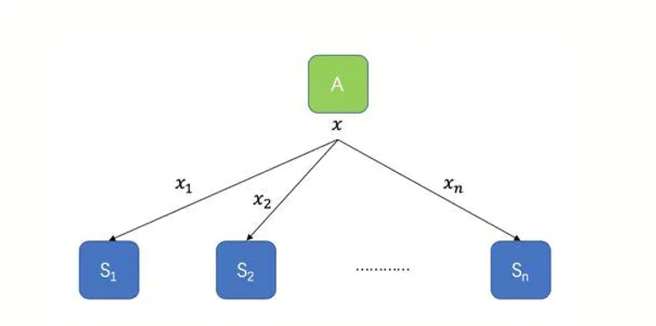
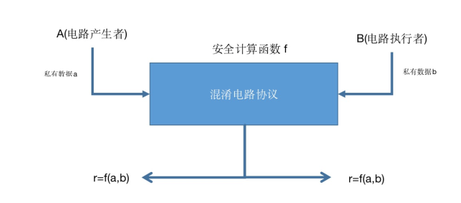
07
安全多方计算-秘密共享&混淆电路
秘密共享就是指将要共享的秘密在一个用户群体里面进行合理分配，以达到由所有成员共同掌管秘密的目的。
秘密共享
混淆电路
混淆电路是姚期智教授提出的安全多方计算概念。它是通过布尔电路的观点构造安全函数计算，使得参与方可以针对某个数值来计算答案，而不需要知道他们在计算式中输入的具体数字。
Notes:
通过将原始秘密值A分割为随机多份，比如分割成n份，记为A1,A2,...,An，并将这些份分发给n个不同的参与方。当且仅当足够数量（比如至少t个）的秘密值组合在一起时，才能够重新构造被共享的秘密，而任意的t-1个秘密值都不能重构原始数据。
中心思想是将计算电路分解为产生阶段和求值阶段。两个参与方各自负责一个阶段，而在每一阶段中电路都被加密处理，所以任何一方都不能从其他方获取信息，但仍然可以根据电路获取结果。

Slide 9
08
Python安全计算库&框架
计算库&框架 | 描述
Pycrypto | 提供常用的加/解密算法的实现，包括AES、DES、RSA、ElGamal等常用算法，还包括常用的散列函数（SHA256和RIPEMD160等）
Pycryptodome | 是Pycrypto的一个分支，提供更加丰富的加/解密算法，包括秘密共享算法。
Paillier | 提供了支持部分同态加密（例如加法和标量乘法同态加密）的python3实现
differential-privacy | 提供了常用的差分隐私方法的实现
diffprivlib | IBM公司开源，提供了常用的差分隐私方法的实现
MPyC | 提供了基于有限域上的阈值秘密共享，即使用Shamir的门限阈值密码共享方案以及伪随机秘密共享
TF-Encrypted | 是TensorFlow中用于加密机器学习的框架，通过安全的多方计算和同态加密实现了对加密数据的训练和预测。
CrypTen | CrypTen是一个基于PyTorch的用于隐私保护的机器学习，能够使用安全计算技术轻松地试验机器学习模型。
Rosetta | Rosetta在现阶段首先以TensorFlow这一流行AI框架为基础，深度改造其前端Python入口和后端kernel实现，并封装可插拔的MPC算法协议作为隐私保护引擎。

Slide 10
目录

Slide 11
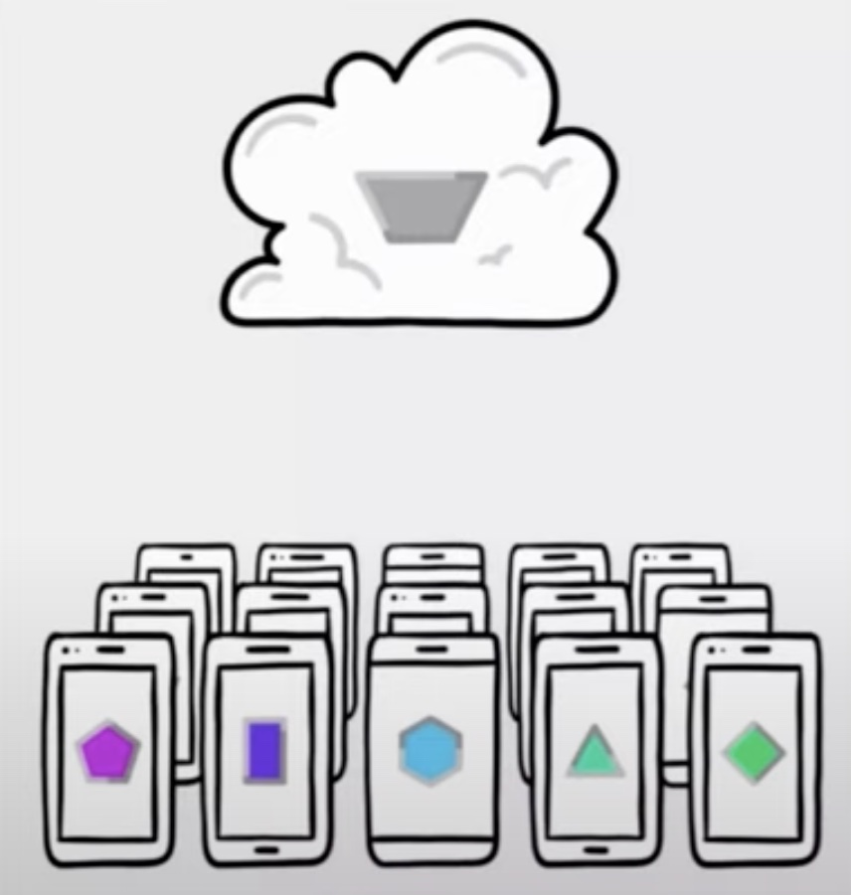
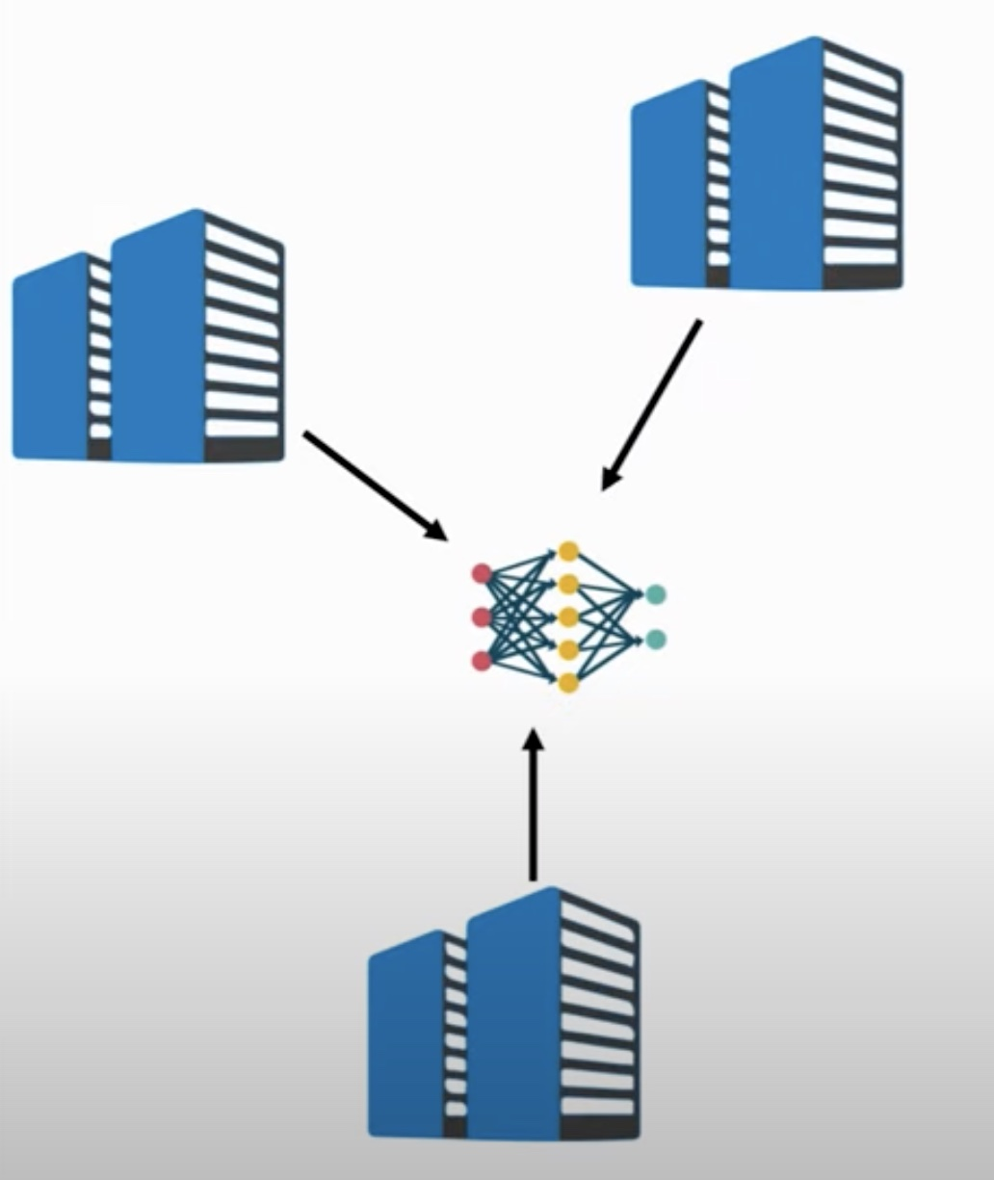
09
联邦学习
联邦学习是利用分散在各个参与方的数据集，通过隐私保护技术融合多方数据信息，协同构建全局模型的一种分布式训练方式。
google想要用手机数据训练模型
各家医院想要用医疗数据训练一个模型

Slide 12
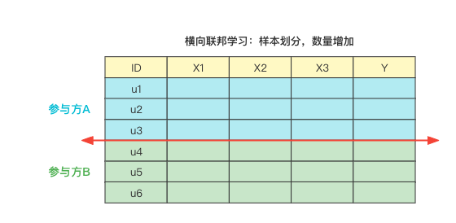
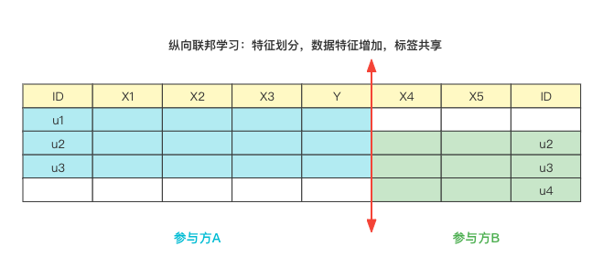
10
联邦学习分类
杨强教授著作《联邦学习》，根据数据特征空间和样本ID空间的不同重叠关系，分为横向联邦学习、纵向联邦学习、联邦迁移学习
横向联邦学习
纵向联邦学习

Slide 13
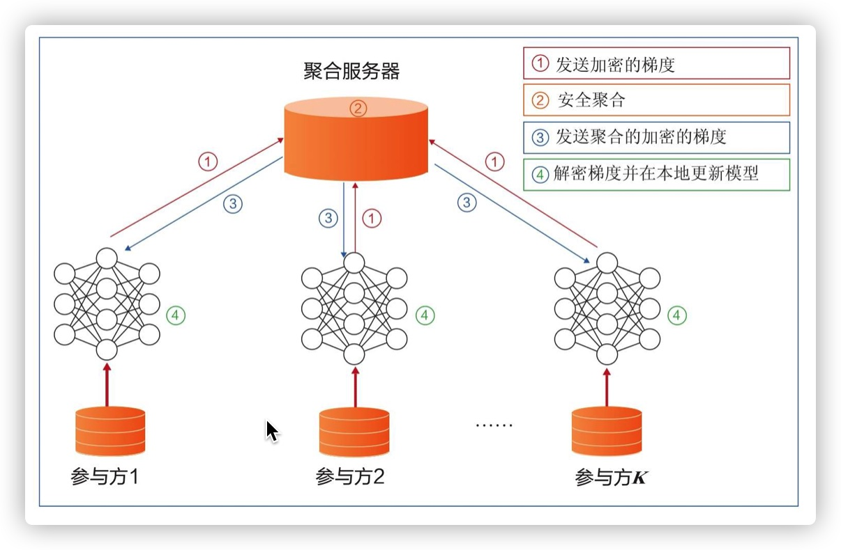
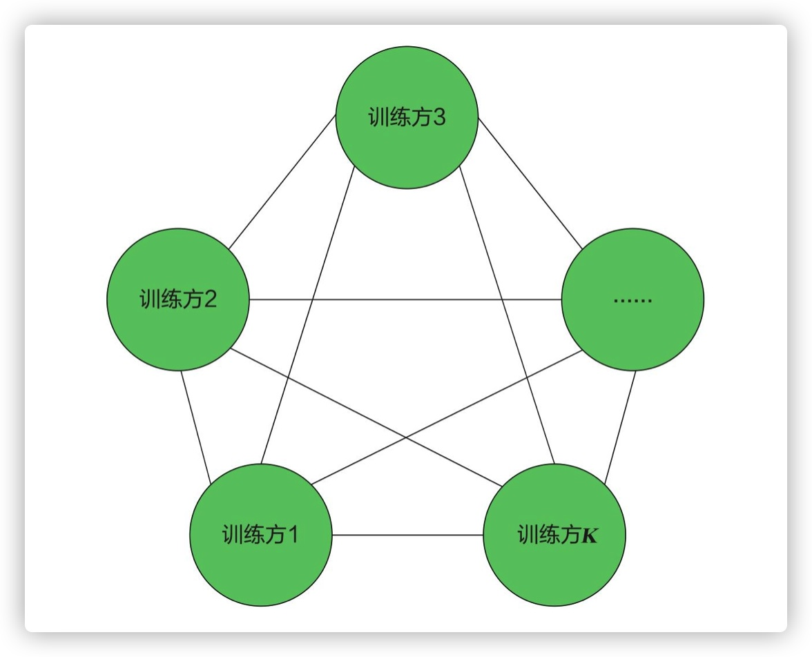
11
联邦学习分类
根据联邦节点协调方式的不同，可以分类为集中式拓扑结构和对等式拓扑结构。
集中式拓扑结构
C/S架构
对等式拓扑结构
P2P架构

Slide 14
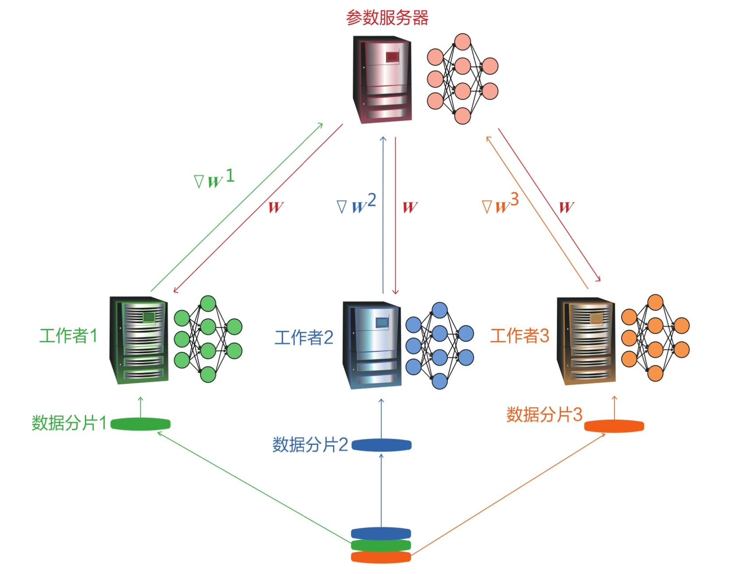
12
分布式机器学习
分布式机器学习，是指利用多个计算节点（worker）进行机器学习或者深度学习的算法和系统。
训练数据分片并发送给工作者
工作者向参数服务器索要参数w
工作者在本地执行随机梯度下降SGD
工作者将梯度w’发送给参数服务器
参数服务器进行全局聚合（例如计算加权平均）
Notes:
如图左图所示，一个由三个工作节点和一个参数服务器组成的分布式机器学习系统，训练数据被分为不相交的数据分片（Shard）并被发送各个工作者，工作者将在本地执行随机梯度下降（SGD）。工作者将梯度w发送至参数服务器。参数服务器对收到的所有梯度进行聚合（例如，计算加权平均），从而得到全局梯度w。
总结一下：想要让算法收敛，需要重复很多轮梯度下降。每一轮中，工作者节点向参数服务器索要参数，并在本地执行梯度下降，将执行完成的模型参数发送给参数服务器，一共需要两轮通信。
那用分布式机器学习，这样不就可以解决了吗？把每个工作者当作一个手机，数据也没有离开手机。

Slide 15
13
联邦学习与分布式机器学习
联邦学习的本质是分布式的机器学习
 | 分布式机器学习 | 联邦学习
控制权 | 中心节点对数据和设备的控制权大 | 用户对数据和设备控制权利大
节点状态 | 设备运行非常稳定 | 设备不稳定且设备计算性能差异大
通信情况 | 通信快速稳定，不是影响性能主要因素 | 通信代价非常大，远大于计算的代价。
数据分布 | 集中存储不固定，可以任意打乱、平衡地分配给所有客户端 | 分散存储且固定，数据无法互通、可能存在数据的Non-IID（非独立同分布）
节点数量 | 1～1000 | 1～10^10
References
McMahan B, Moore E, Ramage D, et al. Communication-efficient learning of deep networks from decentralized data[C]
Konečný J, McMahan H B, Ramage D, et al. Federated optimization: Distributed machine learning for on-device intelligence[J]

Slide 16
14
非独立同分布
非独立同分布主要在以下三个方面可以体现
不同客户端数据分布不同
特征分布倾斜（手写识别问题，不同人笔迹不同）
标签分布倾斜（企鹅只在南极，北极熊只在北极）
标签相同特征不同（概念漂移，和下一个相对）
特征相同标签不同（比如正常人点头Yes，摇头No，但是一些稀少部落里面相反）
非独立
可用节点大多在相同的地理位置（比如人在睡觉的时候网络稳定，可能会选取一个时区的设备）
数据偏移
训练集测试集不同分布，比如大部分都是狗在草地上跑的图片进行训练，有一天你给了一个河里游泳的狗，就识别不出来。

Slide 17
15
联邦平均算法FedAvg
非独立同分布
数据量不平衡
参与方数量大
🌟通信效率低
增加并行度。加入更多参与方，在各个通信轮次之间独立地进行模型训练
增加参与方计算量。在两个通信轮次之间进行更加复杂的计算，例如进行多次本地模型迭代（分布式计算一般只进行单个批次的梯度计算）

Slide 18
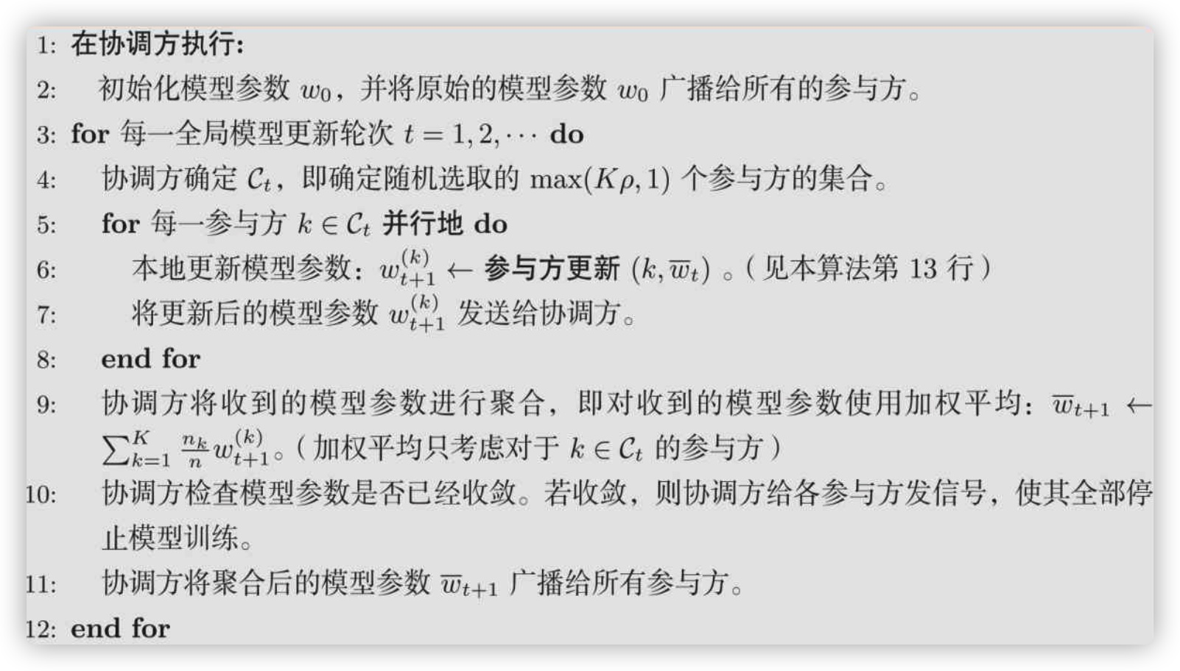
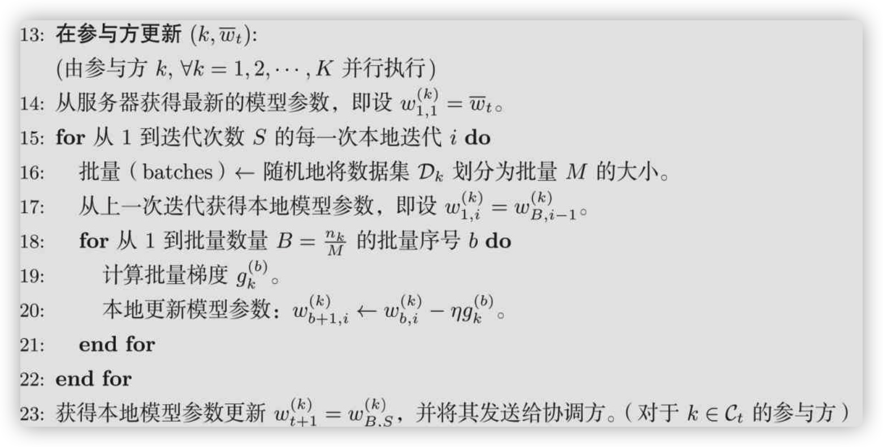
16
联邦平均算法FedAvg
以下文献中提出联邦平均算法用于横向联邦学习的模型训练
References
McMahan B, Moore E, Ramage D, et al. Communication-efficient learning of deep networks from decentralized data[C]
McMahan H B, Moore E, Ramage D, et al. Federated learning of deep networks using model averaging.(2016)[J]. arXiv preprint arXiv:1602.05629, 2016.

Slide 19
01
目录

Slide 20
17
研究方向：隐私保护
梯度就是把数据做了个变换而已，梯度几乎携带了数据的所有信息，所以拿梯度是可以反推出一些数据的。
文章[1]提出机器学习得到的模型是有用的，则数据必须带有模型的信息
文章[2]提出模型逆向攻击方法，可以从模型反推出数据，只需要最后的模型参数就能获取数据的信息（如果在联邦学习中，可以获取每一轮的迭代模型参数，泄露的信息就更多了）
文章[1][3]提出梯度和模型参数可以泄露用户隐私
References
Melis L, Song C, De Cristofaro E, et al. Exploiting unintended feature leakage in collaborative learning[C]
Fredrikson M, Jha S, Ristenpart T. Model inversion attacks that exploit confidence information and basic countermeasures[C]
Hitaj B, Ateniese G, Perez-Cruz F. Deep models under the GAN: information leakage from collaborative deep learning[C]
Notes:
比如用户的肖像数据，虽然不能推断出用户的肖像，但是能获得他是男是女，是白人还是黑人等信息。

Slide 21
18
研究方向：隐私保护
方式一：差分隐私，有方法往数据里面加噪声，但也是不可行的，大大影响了模型收敛的速度和效果。加噪声收敛速度和准确度都会变差，加的噪声越多，机器学习的效果越差，加噪声测试的准确度可能会掉几个百分点，这在工业界是很难接受的。
方式二：密码学方法，同态加密是在密文上计算的结果（例如加减乘除四则运算）在被解密后与在明文上的计算结果相匹配
加法同态：${Dec}_{sk}\left(\left[μ\right]+\left[ν\right]\right)={Dec}_{sk}\left(\left[u+v\right]\right)$， $+$表示密文上的乘法
乘法同态：${Dec}_{sk}\left(\left[μ\right]×\left[v\right]\right)={Dec}_{sk}\left(\left[u×v\right]\right)$， $×$表示密文上的乘法

Slide 22
19
安全联邦平均算法
联邦平均算法可能会暴露中间结果的明文内容，例如从SGD或DNN模型参数等优化算法中产生的梯度信息。我们可以利用半同态加密算法（AHE）保护用户隐私和数据安全。
数据和模型本身并不会以明文形式进行传输，不可能发生原始数据层面的泄露。
然而加密操作和解密操作将会提高计算的复杂度，并且密文的传输会增加额外的开销
为了评估非线性函数，需要使用多项式近似。会丢失一部分精度。

Slide 23
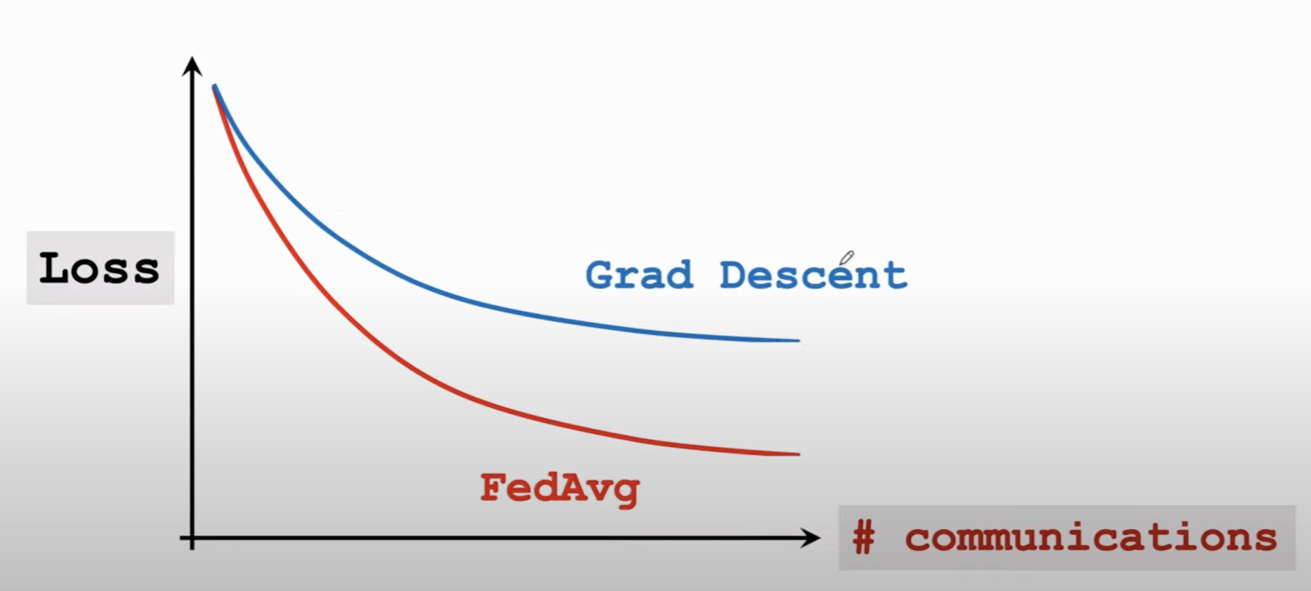
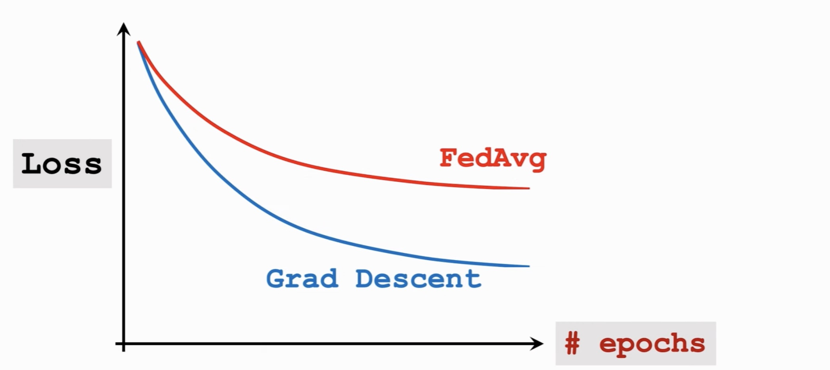
20
研究方向：通信效率
方式一：减少通信轮次，联邦平均算法用更少的通信达到收敛
方式二：通信内容压缩，量化方法、稀疏化、知识蒸馏
以通信次数为横轴，FedAvg用更小的通信次数，达到更小的Loss，也就是收敛的更快
以epoch（用于衡量计算量）为横轴，让Worker节点做相同的计算量，FedAvg的收敛更慢
Notes:
天下没有免费的午餐，FedAvg减少了通信量，但是增加了Worder节点的计算量，牺牲计算量为代价，换取通信量。因为联邦学习中计算代价小，通信代价大，所以这种算法是合理的。

Slide 24
21
研究方向：通信效率-联邦平均
文章[1]提出了联邦学习和联邦平均算法，只有算法和实验，没有理论分析
文章[2]证明了FedAvg能收敛且通信量比随机梯度SGD少，但是数据是IDD独立同分布
文章[3]证明了FedAvg收敛且减少通信量的同时，且不需要独立同分布的假设
文章[4]也证明了FedAvg不需要独立同分布的假设
References
McMahan B, Moore E, Ramage D, et al. Communication-efficient learning of deep networks from decentralized data[C]
Stich S U. Local SGD converges fast and communicates little[J]. arXiv preprint arXiv:1805.09767, 2018.
Li X, Huang K, Yang W, et al. On the convergence of fedavg on non-iid data[J]. arXiv preprint arXiv:1907.02189, 2019.
Li X, Huang K, Yang W, et al. On the convergence of fedavg on non-iid data[J]. arXiv preprint arXiv:1907.02189, 2019.
Notes:
天下没有免费的午餐，FedAvg减少了通信量，但是增加了Worder节点的计算量，牺牲计算量为代价，换取通信量。因为联邦学习中计算代价小，通信代价大，所以这种算法是合理的。

Slide 25
22
研究方向：通信效率-模型压缩
根据压缩目标的不同，可以大致分为3类
上传压缩：减少从客户端到服务器通信的对象的大小，该对象用于更新全局模型；
下载压缩：减小从服务器向客户端广播的模型的大小，客户端从该模型开始本地训练；
本地压缩：修改整体训练算法，使本地训练过程在计算上更加高效。
目前有哪些压缩的方法
量化方法：降低更新参数的“分辨率”，如：整数化，二值化
稀疏化：只传递足够重要的信息
知识蒸馏：将大模型知识迁移到小模型
References
nton G, Vinyals O, Dean J. Distilling the knowledge in a neural network[J]. arXiv preprint arXiv:1503.02531, 2015, 2(7).
Konečný J, McMahan H B, Yu F X, et al. Federated learning: Strategies for improving communication efficiency[J]. arXiv preprint arXiv:1610.05492, 2016.

Slide 26
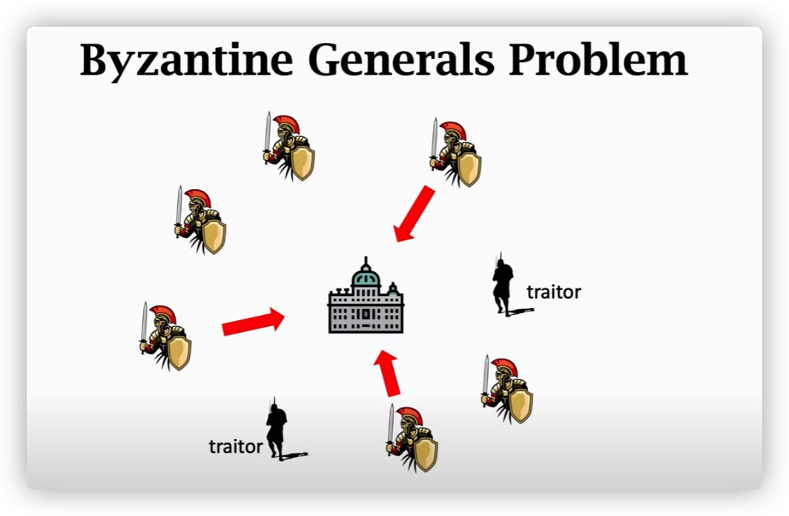
23
研究方向：鲁棒性
联邦学习容易遭遇拜占庭攻击。（拜占庭问题：节点故障但是没有挂掉，节点故意使坏，把自己的数据和标签做修改，传给server的梯度就是有害的，会让模型出错误。）
References
Lamport L, Shostak R, Pease M. The Byzantine generals problem[M]//Concurrency: the Works of Leslie Lamport. 2019: 203-226.
Notes:
拜占庭是一个传统的部分是问题，联邦学习也存在拜占庭将军问题。

Slide 27
24
研究方向：鲁棒性
Attack1 文章1提出数据毒药攻击
Attack2 文章2提出模型毒药攻击，针对分布式机器学习
Defense1 Server通过验证测试集准确率来检验恶意节点
Defense2 Server通过验证模型梯度来检验恶意节点
Defense3 文章[3|4|5]提出byzantine-tolerant聚合
References
Shafahi A, Huang W R, Najibi M, et al. Poison frogs! targeted clean-label poisoning attacks on neural networks[J]. Advances in neural information processing systems, 2018, 31.
Bhagoji A N, Chakraborty S, Mittal P, et al. Analyzing federated learning through an adversarial lens[C]//International Conference on Machine Learning. PMLR, 2019: 634-643.
Bhagoji A N, Chakraborty S, Mittal P, et al. Analyzing federated learning through an adversarial lens[C]//International Conference on Machine Learning. PMLR, 2019: 634-643.
Chen Y, Su L, Xu J. Distributed statistical machine learning in adversarial settings: Byzantine gradient descent[J]. Proceedings of the ACM on Measurement and Analysis of Computing Systems, 2017, 1(2): 1-25.
Chen Y, Su L, Xu J. Distributed statistical machine learning in adversarial settings: Byzantine gradient descent[J]. Proceedings of the ACM on Measurement and Analysis of Computing Systems, 2017, 1(2): 1-25.
Notes:
文章1:把一部分作为训练数据的图片做一些小幅度修改，但这些修改是精心设计出来的扰动，这些图片就变成了毒药，可以用来对模型下毒，如果训练模型的时候用到这种毒药，模型就会出现很奇怪的错误，这篇文章是适用于普遍的深度学习的，如果把这种攻击用到联邦学习上，这是很容易做到的。worker节点上将自己的数据做一些修改，上传到server服务器上。
文章2:把本地的数据标签换成错误的，用正确的图片和错误的标签计算梯度方向，再把梯度方向发送给server。
Denfense1: Server检验模型梯度到底好不好，Server会拿某个Worker传回来的梯度更新模型参数，然后算一下用新的参数在测试集合上的效果好不好，如果某个worker传回恶意梯度肯定会造成准确度的下降。但这种防御其实不适用于联邦学习，因为联邦学习的梯度是非独立同分布的，就算是诚实的worker节点也有可能造成准确下降，只有把所有的worder传回来的模型进行平均才能得到最终的模型。
Denfense2: 假设数据是独立同分布，所有worker的梯度都不会差太远，要是个别梯度和所有的梯度差别很大，就可以认为worker是异常的。但数据不是独立同分布的！
文章3、4、5：Server不是对所有worker的梯度做加权平均，而是用一些更稳定的方式来整合梯度，比如说把平均换成中位数等方式，但也有可能不成立，这些文章也都在假设数据是独立同分布的。
总而言之，攻击很容易，但是防御很困难！

Slide 28
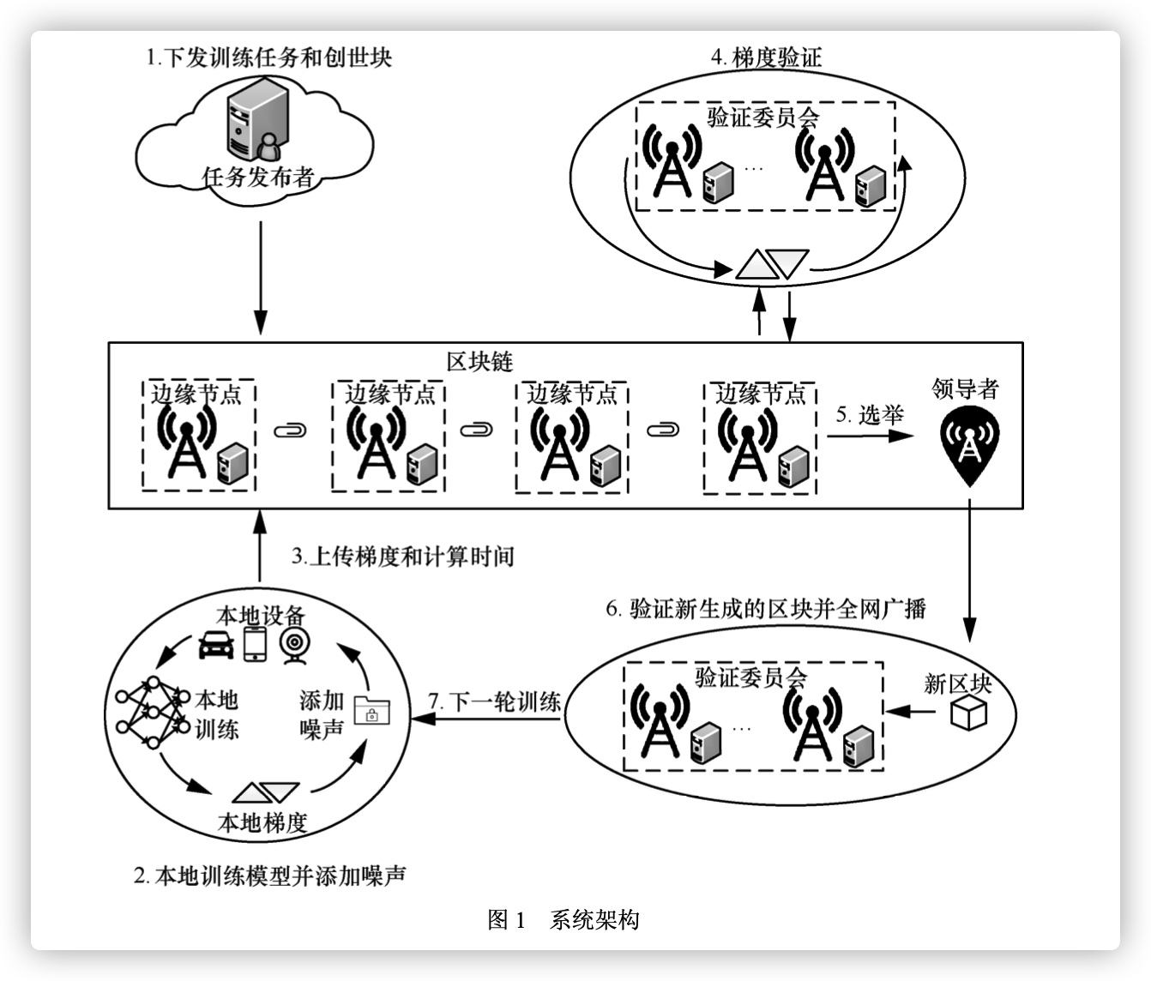
25
研究方向：联邦学习结合区块链
采用去中心化区块链取代联邦学习中的中央服务器Server，克服中央服务器单点信任及故障问题。
结合区块链的不可篡改性，将参与方数据和模型参数上链，防止数据篡改。
结合共识机制和智能合约，利用区块链实现激励机制，实行收益自动分配
References
Zhao Y, Zhao J, Jiang L, et al. Privacy-preserving blockchain-based federated learning for IoT devices[J]. IEEE Internet of Things Journal, 2020, 8(3): 1817-1829.
方晨, 郭渊博, 王一丰, 等. 基于区块链和联邦学习的边缘计算隐私保护方法[J]. 通信学报, 2021, 42(11): 28-40.

Slide 29
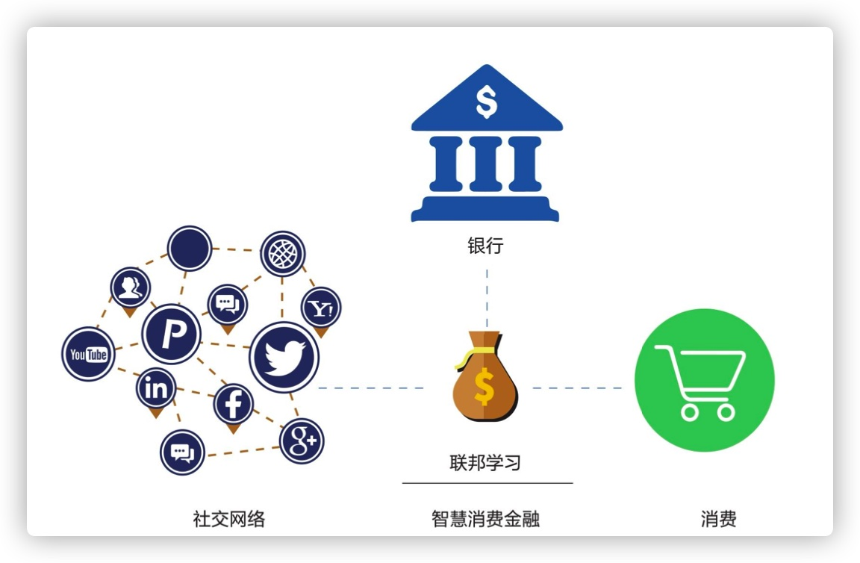
26
应用场景-金融
联邦学习作为一种保障数据安全的建模方法，在保险、金融行业中应用前景非常广泛
基于纵向联邦学习的保险个性化定价方案
基于横向联邦学习的银行间反洗钱模型案例
基于联邦学习的定制化金融服务
--《联邦学习实战》

Slide 30
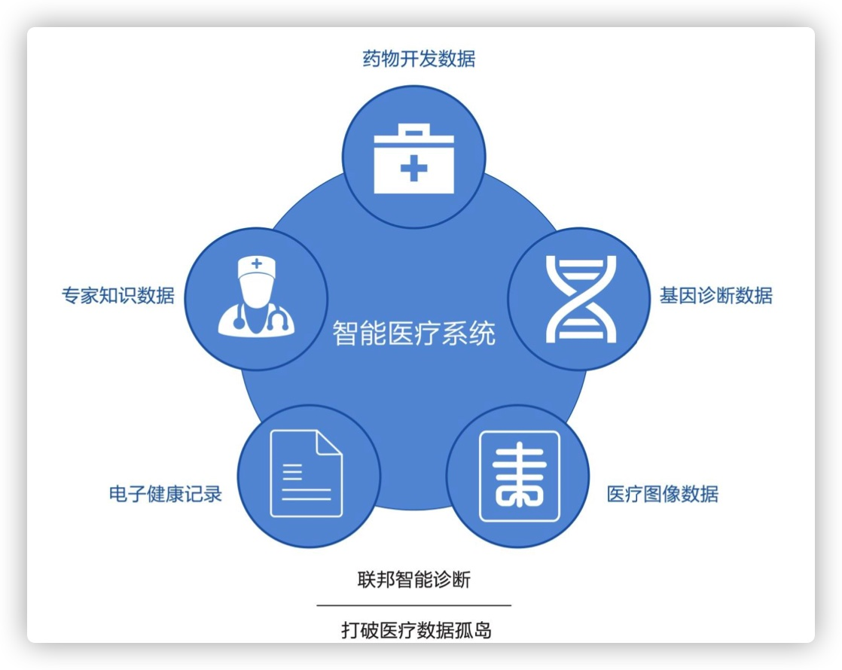
27
应用场景-医疗
医疗数据的隐私性、稀有性、安全性导致数据孤岛的形成，联邦学习在其中可以大有作为。
基于联邦学习的医疗大数据与脑猝中预测
联邦学习在医疗影像中的应用
肺结节检测案例
乳腺癌检测案例
--《联邦学习实战》

Slide 31
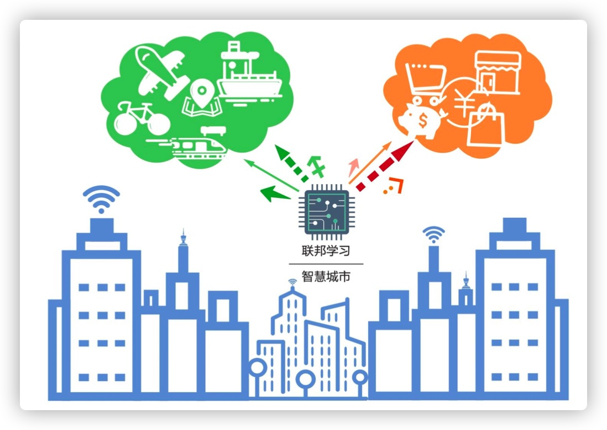
28
应用场景-智慧城市
具有协作型和隐私保护性的联邦学习可以解决城市计算和智慧城市所遇到的问题。
强调技术而忽视参与
数据孤岛和数据碎片
智能系统的安全风险
缺乏可持续经营模式
References
2019 Report on china smart cities Development[A/OL]. iReasearch(2019-02-01)

Slide 32
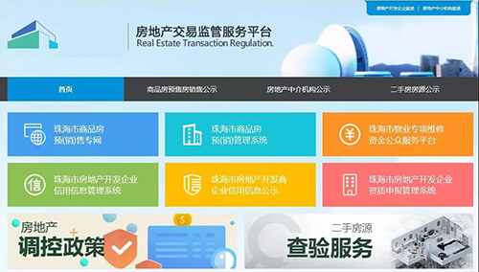
29
应用场景-房产监管平台
在房地产监管平台中，建立可信数据基础，隐私计算和联邦学习可以发挥价值。
搭建可信房地产数据网络
建立房地产数据中枢体系
保护市场主体相对独立权益
优化安全隐私防护能力

Slide 33
END
报告人: 翁一帆

